Slide 1
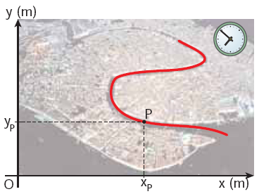
1. Vettore posizione e vettore spostamento
Per descrivere il moto di un punto materiale sul piano, servono:
un riferimento cartesiano;
un metro per misurare le coordinate x_{p} e y_{p} del punto;
un cronometro per misurare i tempi.

Slide 2
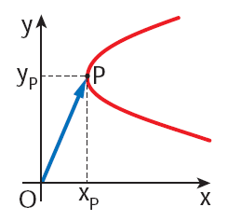
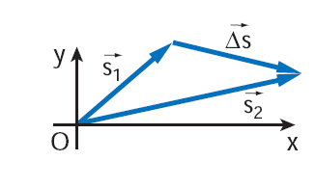
Vettore posizione e vettore spostamento
Vettore posizione: individua il punto P della traiettoria in cui si trova il punto materiale ad un dato istante.
Vettore spostamento: è la variazione del vettore posizione in un intervallo di tempo.

Slide 3
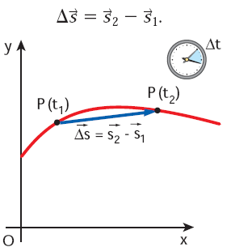
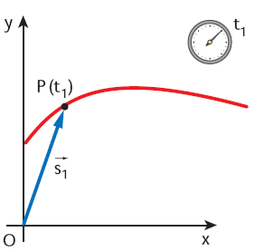
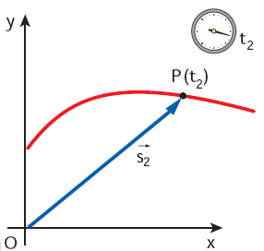
Il vettore spostamento
Il vettore definisce direzione, verso e lunghezza dello spostamento.

Slide 4
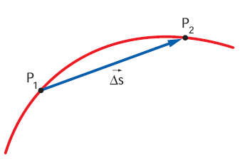
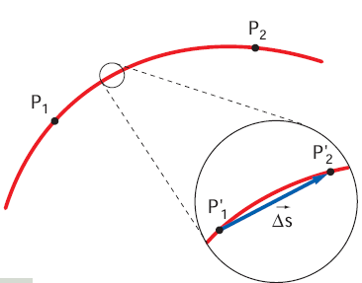
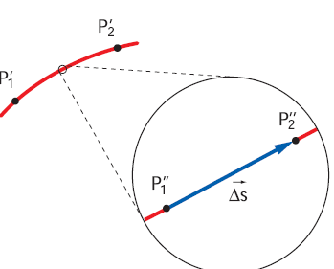
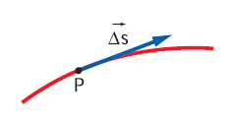
Lo spostamento di un punto materiale durante un intervallo di tempo sempre più piccolo diventa un vettore tangente alla traiettoria.

Slide 5
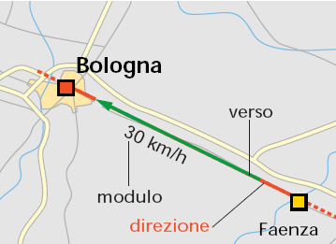
2. Il vettore velocità
Nel moto di un punto materiale sul piano, le informazioni che riguardano la velocità sono:
la direzione (nella figura, la retta Bologna-Faenza);
il verso (da Faenza a Bologna);
il valore, o modulo, della velocità (30 km/h).

Slide 6
Il vettore velocità
Quindi la velocità è un vettore (il cui punto di applicazione non è rilevante) definito come:
Δt finito: velocità media
Δt -> 0: velocità istantanea

Slide 7
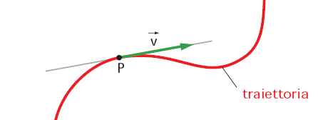
Il vettore velocità media è ottenuto dividendo il vettore spostamento per Δt:
Perciò ha sempre il verso e la direzione dello spostamento e la velocità istantanea è tangente alla traiettoria.

Slide 8
3. Il vettore accelerazione
Definiamo il vettore accelerazione come:
Δt finito: accelerazione media
Δt → 0: accelerazione istantanea

Slide 9
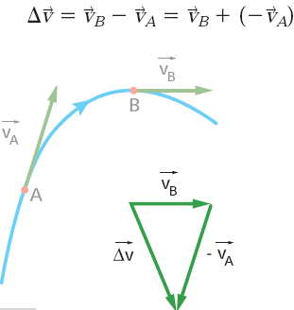
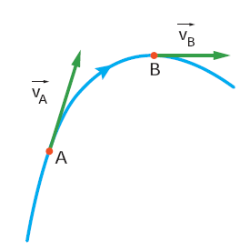
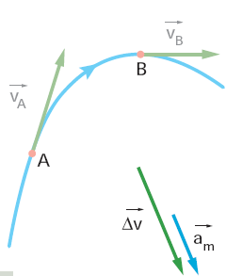
Direzione e verso del vettore accelerazione
In un moto su una curva, il vettore accelerazione è diretto sempre verso l'interno della curva.

Slide 10
Direzione e verso del vettore accelerazione
Nel moto rettilineo si ha accelerazione se cambia il valore scalare della velocità.
Nel moto in un piano si ha un vettore accelerazione non nullo se:
cambia il valore del vettore velocità
cambia la direzione o/e il verso del vettore velocità.
Il vettore accelerazione rappresenta la rapidità con cui varia il vettore velocità.

Slide 11
4. Il moto circolare uniforme
E' un moto in cui:
la traiettoria è una circonferenza;
il modulo (valore) della velocità non cambia;
il punto materiale percorre archi di circonferenza che sono direttamente proporzionali ai tempi impiegati.
P .

Slide 12
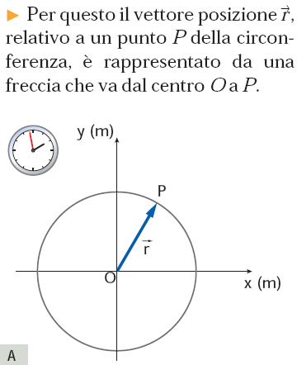
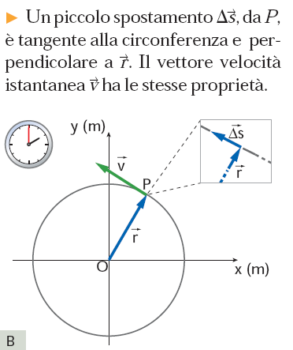
Direzione del vettore velocità
Scegliamo un sistema di riferimento con origine nel centro della traiettoria.

Slide 13
Periodo e frequenza
Periodo (T): tempo impiegato a percorrere un giro completo di circonferenza (es. la lancetta dei secondi di un orologio ha un periodo di 60 s).
Frequenza (f): numero di giri compiuti in un secondo (es. la lancetta dei secondi ha una frequenza di 1/60 Hz).

Slide 14
Il valore della velocità istantanea
Poiché nel moto circolare uniforme il modulo della velocità è costante, il suo valore è dato dal rapporto Δs/Δt , dove:
Δs = la lunghezza della circonferenza = 2πr e
Δt = il tempo impiegato a percorrerla = T

Slide 15
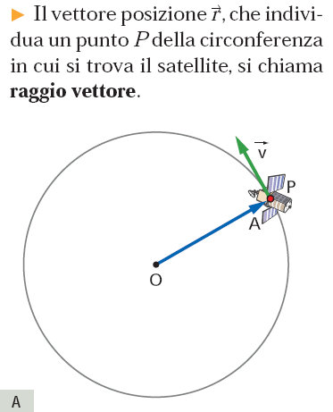
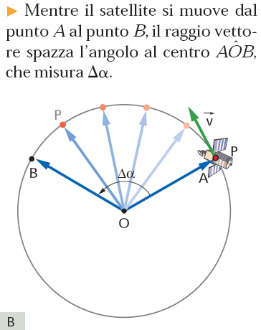
5. La velocità angolare
Consideriamo un satellite in moto circolare intorno alla Terra.

Slide 16
La velocità angolare
Definiamo velocità angolare ω il rapporto tra l'angolo al centro, Δα, ed il tempo necessario a spazzarlo, Δt.
L'angolo α si misura in radianti.

